Slide 1
Trabalho dos Agentes
Tema 01: Modificar agente.
Nome: Igor Cardoso da Silva. CPD 50312
Nome: Paulo Sergio. CPD 50616
Nome: Ricardo Almeida. CPD 53421

Slide 2
Códigos implementados.

Slide 3
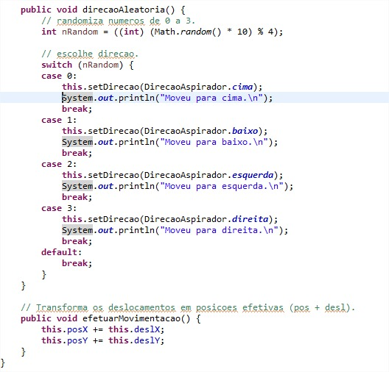
Ricardo

Slide 4
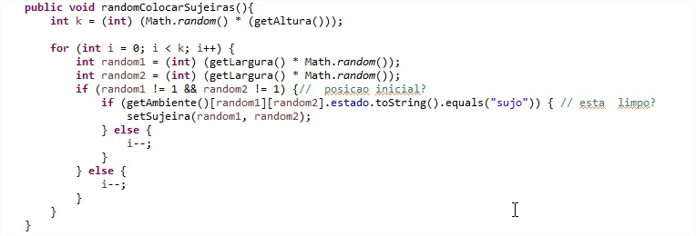

Slide 5
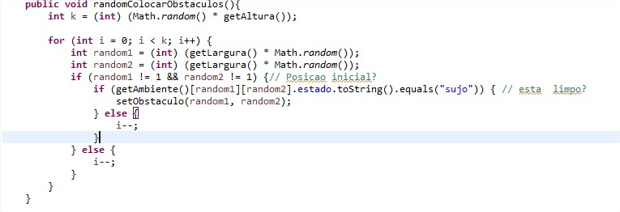

Slide 6
PEAS
Agente | Zelador
Medida de desempenho | O agente sempre limpa todas as posições possíveis, menos a posição que esteja bloqueadas pelo obstáculos
Ambiente | Labirinto, onde tem local sujo = * , obstáculo = # e limpo = -
Atuadores | Realizar movimentos aleatórios, e verificar o status do ambiente que é obstáculos, sujeiras ou limpo. Caso tenha obstáculos, recalcule. Caso tenha sujeira, limpe e recalcule o próximo passo. Caso esteja limpo, recalcule o próximo passo.
Sensores | Sensores de direção (cima, baixo, esquerda e direita) e Sensores de ambiente(sujo, obstáculo e limpo);

Slide 7
Propriedade PEAS
Episódico - O próximo movimento do agente, não é influenciado pela ação anterior.
Determinístico - O próximo estado do ambiente depende do agente.
Estático - Ambiente é estático
Discreto - Pois o resultado pode ser finito, exemplo: Caso uma sujeira seja bloqueadas por obstáculos
Agente único - Existe apenas um agente.
Parcialmente observável - O agente não consegue observar todas as salas de uma vez.

